Slide 1
Phòng giáo dục và đào tạo thị xã buôn hồ
Trường Mẫu giáo Hoa Ban
Chủ đề: Hiện tượng tự nhiên
Hoạt động: Khám phá khoa học
VÌ SAO CÓ MƯA
Giáo viên: H JUET NIÊ
Lớp: Lá 3

Slide 2
I. Mục đích – yêu cầu
1. Kiến thức:
Trẻ biết được mưa được bắt nguồn từ đâu.
Trẻ dự đoán được một số hiện tượng tự nhiên đơn giản sắp xảy ra ( mưa,gió,bão...)
Trẻ biết được lợi ích của nước dối với đời sống con người,động vật và thực vật.
Trẻ biết được tác hại của việc không bảo vệ và giữ gìn nguồn nước.

Slide 3
2. Kỹ năng:
- Rèn kỹ năng quan sát ,trò chuyện về các hiện tượng trời mưa.
- Trẻ diễn đạt khả năng phán đoán của mình một cách mạch lạc.
- Có kỹ năng thao tác sử dụng máy tính.

Slide 4
3. Thái độ:
- Trẻ hứng thú với hoạt động,qua đó giáo dục trẻ biết tiết kiệm nước và biết bảo vệ nguồn nước.

Slide 5
II. Chuẩn bị:
Một số tranh ảnh về các hiện tượng tự nhiên
( mưa, gió, bão, sấm sét...)
- Lô tô về các hiện tượng tự nhiên.
- Phần mềm giảng dạy.
- Dạy trẻ chơi trò chơi:‘‘Trời nắng,trời mưa’’

Slide 6
III. Tiến hành:

Slide 7
Các con nghe nhạc và chơi trò chơi ‘‘ Trời nắng,trời mưa’’
Trời nắng – Đội mũ
Trời mưa – Che ô
Mưa nhỏ - Tí tách tí tách
Mưa to – Lộp bộp lộp bộp
Mưa rào – Aò ào
Sấm chớp – Nổ đoàng

Slide 8
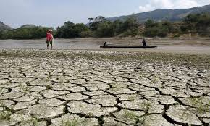
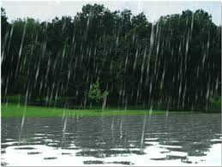
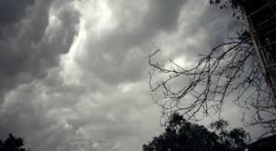
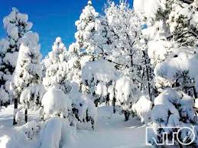

Slide 11
Video chuyện

Slide 12
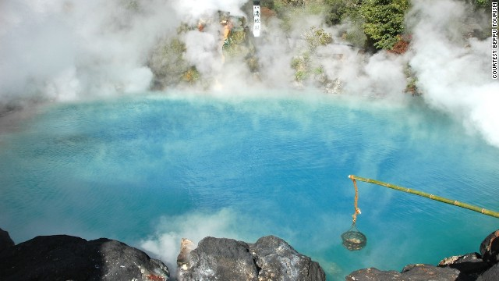
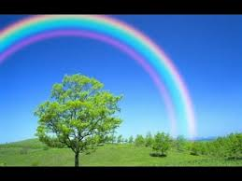
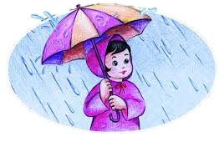
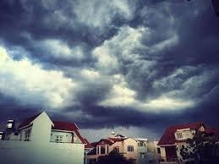
Qúa trình tạo thành mưa

Slide 13
Bé nào thông minh
Trên màn hình sẽ xuất hiện các bức tranh về các giai đoạn tạo thành mưa.Nhiệm vụ của các bé là khi bức tranh nào xuất hiện,các bé phải nói xem đó là giao đoạn nào trong quá trình tạo thành mưa.

Slide 14
Bốc hơi nước

Slide 15
Mây ngưng tụ

Slide 16
Gió và mây đen

Slide 17
Mưa

Slide 18
Sấm chớp

Slide 19
Cầu vồng

Slide 20
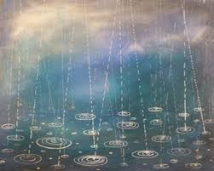
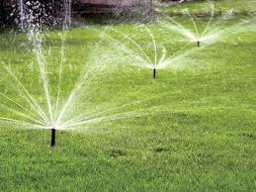
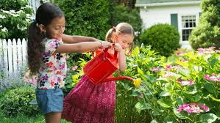
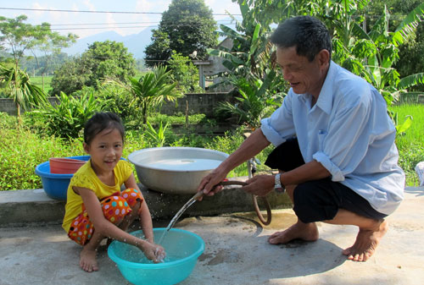
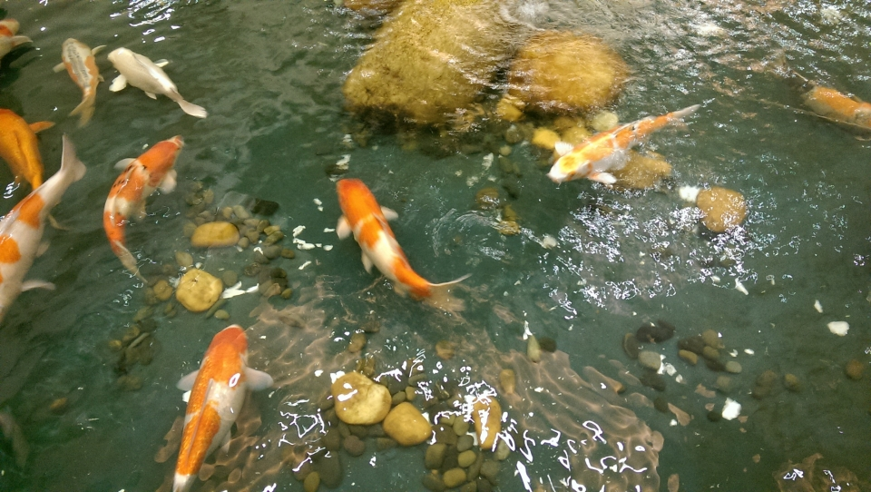
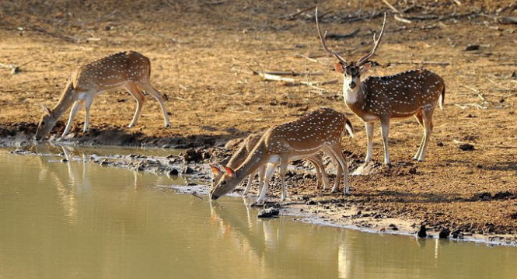

Slide 21
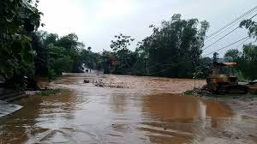
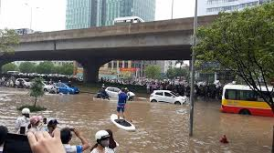
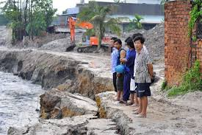
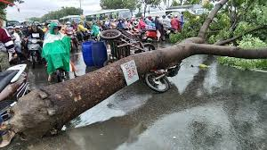
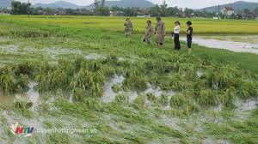

Slide 23
Xin chân thành cảm ơn!

